Slide 1
Променливи
Изготвена от Мартин Илиев

Slide 2
Какво са бит, байт, килобайт и т.н.?
Бит(binary digit ) - 1 двоична цифра
1 0 0 0 1₍₂₎ – число с 5 бита
Байт – 8 бита
1 0 0 1 1 0 0 1₍₂₎ - число с 8 бита или 1 байт
Килобайт – 1000/1024 байта (спори се)
International System of Units – 1kb = 10^3 bytes
Microsoft – 1kb = 2^10 bytes

Slide 3
Типове данни
Усложняват работата на начинаещите програмисти
Позволяват управление на паметта
Помагат за проверка на логика
Определят множество от допустими стойности
Делят се на примитивни и съставни

Slide 4
Примитивни типове данни
булев (bool)
целочислен (int)
числа с плаваща запетая (float, double)
символен (char)
изборен (enum) – в бонус материалите

Slide 5
Размер на примитивните типове данни
*Информацията е валидна за 64 битова ОС, х64 базиран процесор и VC компилатор
1 byte – bool, char
2 bytes – short (int)
4 bytes – int, long(int), float, enum
8 bytes – long long(int), double, long double

Slide 6
Boolean
Ключова дума bool
Множество от стойности: {0, 1}
0 и 1 могат да бъдат заместени с литералите false и true
false e равностойно на 0
true e равностойно на 1, като всяка ненулева стойност се приема за true

Slide 7
Цели числа
Ключова дума int (или само името на модификатора)
Множество от стойности: [−2³¹; 2³¹ −1]
Модификатори
short: [−2¹⁵;2¹⁵ −1]
long: [−2³¹;2³¹ −1]
long long: [−2⁶³;2⁶³ −1]
unsigned: [0;2^{x} −1], където (x = 16, 32, 64)
Notes:
Int се представя с 32 бита, 1 бит се използва за знака на числото, другите 31 за стойността му

Slide 8
Цели числа
По подразбиране целочислените константи са int, за да се третира като друг целочислен тип, трябва да го отбележим с модификатор:
75 // int
75u // unsigned int
75l // long
75ul // unsigned long
75lu // unsigned long
Suffix | Type modifier
u or U | unsigned
l or L | long
ll or LL | long long
Notes:
Int се представя с 32 бита, 1 бит се използва за знака на числото, другите 31 за стойността му

Slide 9
Числа с плаваща запетая
Ключова дума double
Множество от стойности: +/- 1.7e +/- 308 (~15 digits)
Модификатори
long: също като при int нищо не прави под моята архитектура

Slide 10
Числа с плаваща запетая
Ключова дума float
Множество от стойности: +/- 3.4e +/- 38 (~7 digits)
По подразбиране константите с плаваща запетая са double, за да се отбележи, че искаме да се третира като float трябва да го отбележим:
3.14F

Slide 11
Вградени функции за работа с дробни числа
За да контролирате с каква прецизност да излизат данните след десетичната запетая трябва да използвате функцията: std::cout.precision(N);
Съществуват няколко функции в библиотеката <math.h> за закръгляне:
round() закръгля числото както вие очаквате от знанията по математика
floor() дава по-малката от двете стойности, между които е дробта
ceil() дава по-голямата от двете стойности, между които е дробта
trunc() премахва всичко след десетичната запетая

Slide 12
Вградени функции за работа с дробни числа
value round floor ceil trunc ------- -------- ------ ----- ------ 2.3 2.0 2.0 3.0 2.0 3.8 4.0 3.0 4.0 3.0 5.5 6.0 5.0 6.0 5.0 -2.3 -2.0 -3.0 -2.0 -2.0 -3.8 -4.0 -4.0 -3.0 -3.0 -5.5 -6.0 -6.0 -5.0 -5.0
За повече информация: http://www.cplusplus.com/reference/cmath/round/

Slide 13
Character
Ключова дума char
‘ ‘ – използват се, за да работим директно със символ
‘ ‘ съдържат само 1 символ
‘\ ‘ – специален символ, няколко символа образуват 1 конкретен
‘\n’, ‘\t’, ‘\\’
Приложения на ASCII таблицата може да разгледате в бонус материалите
Notes:
Число, на което отговаря даден символ от ASCII таблицата

Slide 14
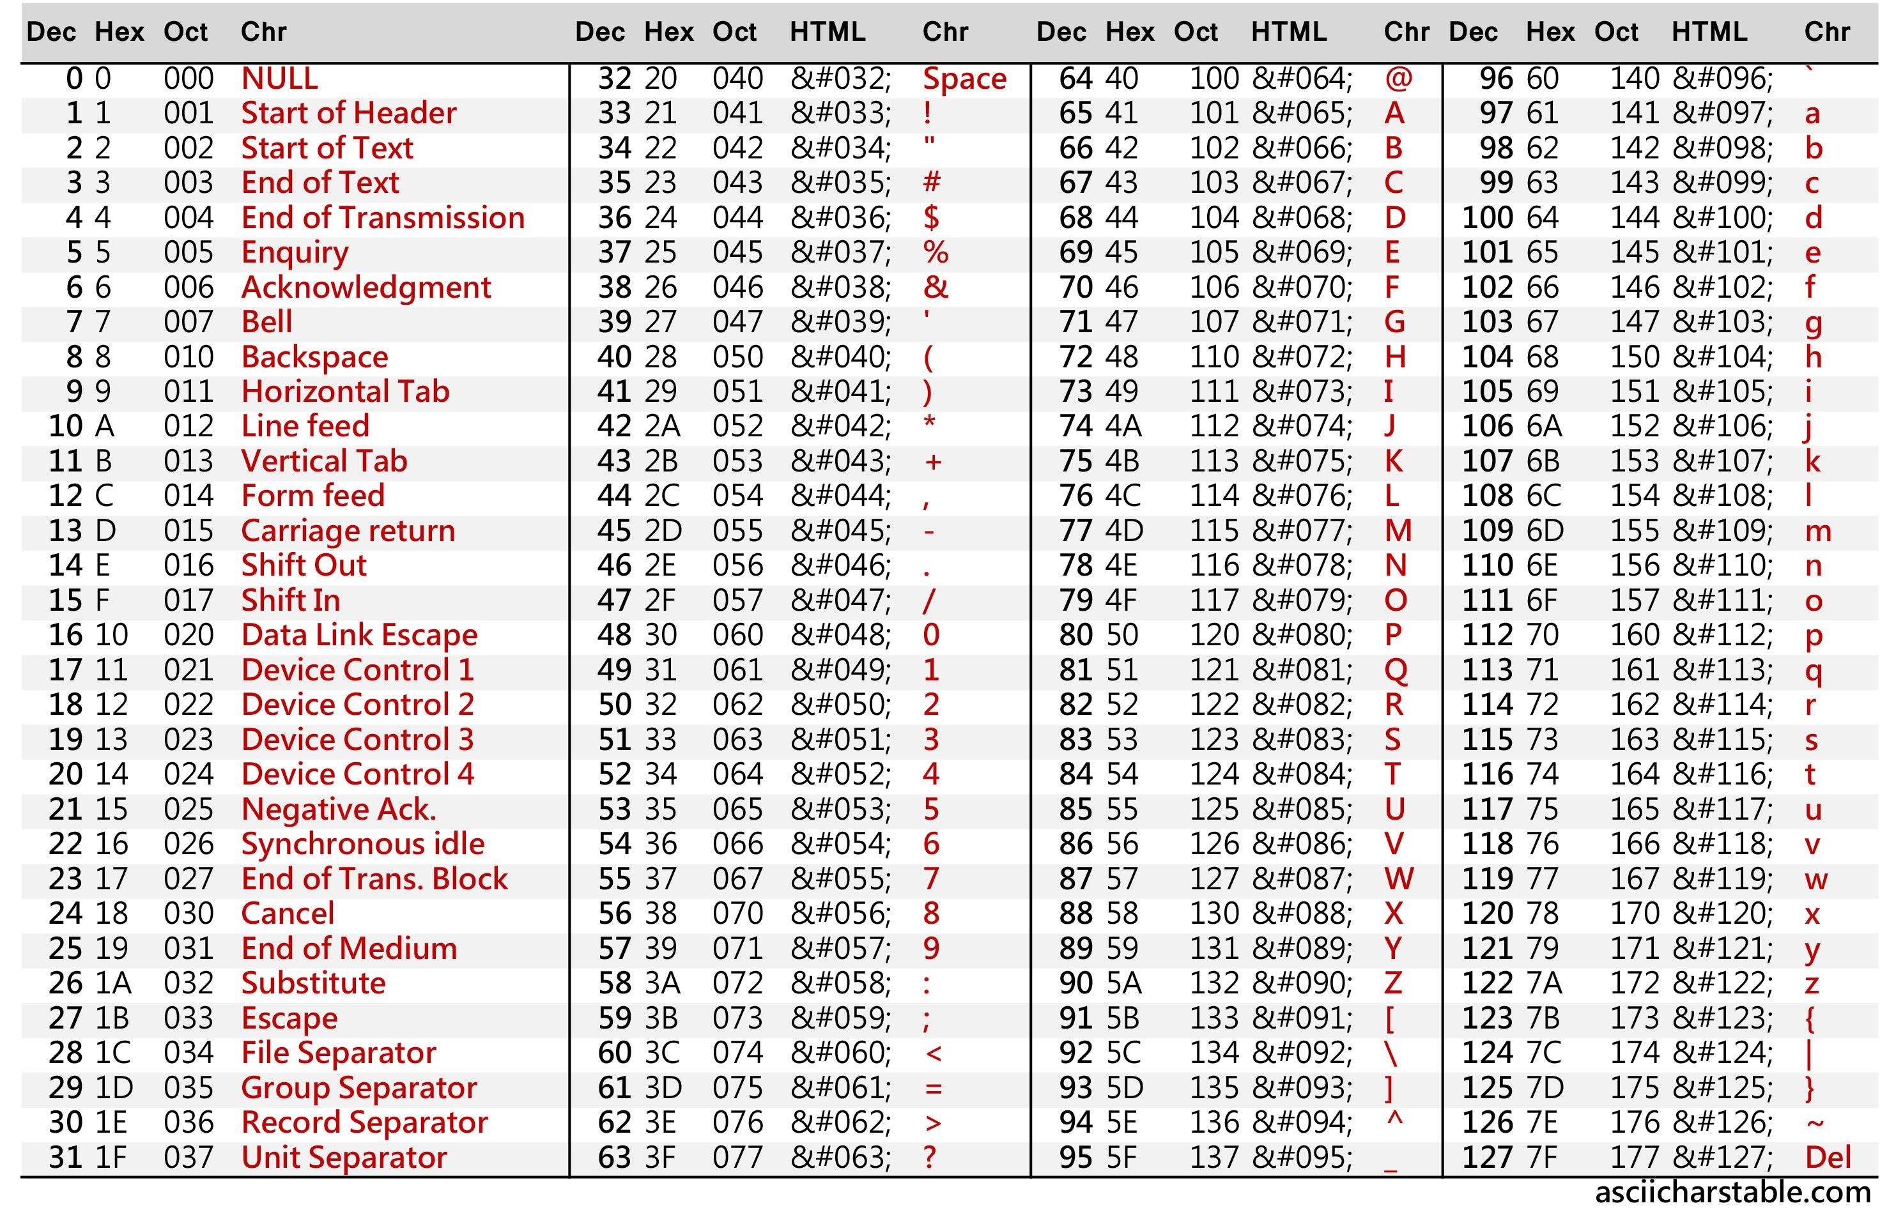

Slide 15
Важни неща относно ASCII на този етап
Може да се извършват математически операции със символи
За да преобразувате символ число в число, от символа трябва да извадите 48 или символа ‘0’
‘9’ – 7 = 50, защото ‘9’ има числена стойност 57
‘9’ – ‘0’ – 7 = 57 – 48 – 7 = 2
Главните букви са преди малките
Разстоянието между малка и главна буква е 2^5 = 32

Slide 16
Изборен тип
Ключова дума enum
Стойност [−2³¹;2³¹ −1]
Стойностите на променливите могат да бъдат явни и неявни
enum colours {red, blue, yellow} // red = 0, blue = 1, yellow = 2
enum subject {DIS = 6, Algebra = 15, DSTR} // DSTR = 16

Slide 17
Задача
Какво ще изведе на конзолата следният код?
enum food {apple = 3, bread = 2, orange};
std::cout<<orange;
3, няма проблем две члена на 1 enum да имат равни стойности

Slide 18
Задача
Ще се компилира ли следният код?
int main() {
enum age {Medieval, ModernTimes, age};
return 0;
}
Ще се компилира, но няма да може да се създават променливи от тип age, защото компилаторът ще се обръща към члена age, a не към типа enum-a.

Slide 19
Константи и литерали
Константите и литералите в C++ са не могат да се променят
Числовите стойности
1 е 1 и това няма как да се промени // Няма как 1 да придобие стойност 5
Booleans
Истината е истина и лъжата е лъжа // Няма как true да придобие стойност false
Символи
'a' не може да се промени // Няма как 'a' да придобие стойност 'b'

Slide 20
Променливи
Ядрото на информатиката
Обратно на константите, потребителят избира каква стойността на променливата
Потребителят избира типът
Потребителят може да променя стойността

Slide 21
Синтаксис (не важи за enum)
<тип> <име на променливата>; - декларация
<тип><име на променливата> = <стойност>; - декларация + инициализация
!!! Неинициализираните променливи са потенциален източник на грешки, бъдете много внимателни с тях!!!

Slide 22
Именуване на променливи
Препоръчително от 1 до 31 символа, някои компилатори работят и с по-дълги имена
Имената трябва да започват с латинска буква, $ или _
След първия символ може да се използват и цифри

Slide 23
Именуване на променливи
Има разлика между главни и малки букви
Някои имена са забранени, защото вече са запазени
След като едно име бъде употребено то също става запазено за съответното поле (namespace)

Slide 24
Примери
int $php = 5;
double _$_ = 3;
char nayqkiqsimvolever = ‘M’;
float MnOgOqKo = 2.4;
bool _ = false;
long __ = 5234;
long long $$ = 42342;
unsigned gjnueirgeri = 453;

Slide 25
Важно!!!
Всички примери от предния слайд работят
Не правете така!!!
Това е много лоша практика и може да ви струва скъпо!

Slide 26
Именуване на променливи – добри практики
Когато пишете код и използвате променливи, които имат важна роля е важно да ги именувате така, че да е ясно каква роля имат!
Не е добре променливите ви да имат много дълги имена
Не е препоръчително да пишете на шльокавица, защото един ден кодът ви може да се чете от човек, който не говори български

Slide 27
Примери
int age = 5;
double sum = 3;
char coolestSymbol = ‘M’; //camelCase
float MyDegree = 5.6; //PascalCase
long remaning_slides = 5234; //space replacement
bool isOk= true; //добра практика за именуване на bool
bool hasBlueEyes = false;
Notes:
Има няколко добри практики за имена състоящи се от 2 или повече думи

Slide 28
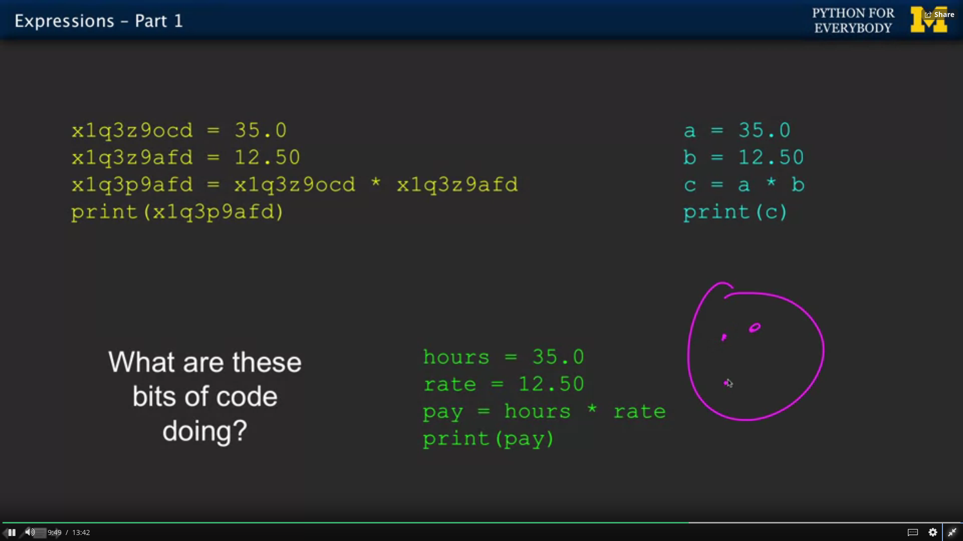

Slide 29
Представяне на константа в бройна система, различна от десетичната
Префикс 0b указва използване на двоична бройна система (C++ 14)
int а = 0b101; // присвоява се стойност 5
Префикс 0 указва използване на осмична бройна система
int а = 017; // присвоява се стойност 15
Префикс 0x указва използване на шестнайсетична бройна система
int a = 0xFF; // присвоява се стойност 255

Slide 30
Преобразуване на числа с std
В std има функции, който позволяват преобразуване от от една бройна система в друга - std::oct, std::dec и std::hex
Те са част от <iostream> библиотеката и това, което правят е да променят начина, по който std::out третира числата, които получава
След като изберете някоя от тези функции, тя ще остане в сила, докато не я смените с друга
По подразбиране се работи с std::dec

Slide 31
Пример
#include <iostream> // std::cout, std::dec, std::hex, std::oct
int main () {
int n = 255, m = 0xFF;
std::cout << "The value of 0xFF in dec is: " << std::dec << m << '\n';
std::cout << "The value of 255 in hex is: " << std::hex << n << '\n';
std::cout << "The value of 0xFF in oct is: " << std::oct << m << '\n';
std::cout << "The value of 255 in oct is: " << std::oct << n << '\n';
std::cout << "The value of n is: " << n << '\n'; //std::oct will still be in use"
return 0;
}

Slide 32
Пример - резултат
The value of 0xFF in dec is: 255
The value of 255 in hex is: ff
The value of 0xFF in oct is: 377
The value of 255 in oct is: 377
The value of n is: 377
Тъй като на горния ред използваме std::oct, всички потоци вече обработват числата като осмични, защото не сме казали да се върнем към десетична бройна система

Slide 33
Константни променливи
const <тип><име на променливата> = <стойност>;
Стойността се задава при инициализация и не може да се променя след това
Неинициализирана константа - undefined behaviour

Slide 34
Магически константи
Често пъти студенти използват така наречените магически константи (https://en.wikipedia.org/wiki/Magic_number_(programming))
Това са някакви числа, които нямат ясно обозначение за какво се използват
Тази практика е много вредна и може да доведе до грешки в бъдеще
Също така прави промяната на използваните числа доста трудна

Slide 35
Магически константи - пример
int input;
std::cin >> input;
if (input < 42) {
std::cout << –42;
} else if (input > 42) {
std::cout << input - 42;
} else {
std::cout << input - 42;
}

Slide 36
Магически константи - пример
Какво значи 42?
Макар да е известно, че 42 е отговорът на всички въпроси, не е ясно с каква цел го използва програмистът
В тази ситуация би било много по-чисто да се изнесе в отделна променлива (константа), за да е по-чисто какво се случва
Отделно това ще улесни редакцията на числото в бъдеще

Slide 37
Магически константи - пример
const int answerToEverything = 42;
int input;
std::cin >> input;
if (input < answerToEverything) {
std::cout << –answerToEverything;
} else if (input > answerToEverything) {
std::cout << input - answerToEverything;
} else {
std::cout << input - answerToEverything;
}

Slide 38
Преобразуване на типове (casting)
Преминаването от един примитивен вид в друг е доста лесно
За целта се използва следния синтаксис: (type) expression
Това връща като резултат стойността на expression представена като тип type
Това не променя типа на променлива!
Такова преобразуване се нарича явно (explicit)

Slide 39
Преобразуване на типове (casting)
char input;
std::cin >> input; // Потребителят въвежда 'a'
std::cout << input << '\n'; // Извежда се стойност 'a'
std::cout << (int) input << '\n'; // Извежда се стойност 97
std::cout << (double) input << '\n'; // Извежда се стойност 97
std::cout << (bool) input << '\n'; // Извежда се стойност 1
Съществуват и други начини за преобразуване, особено за съствани типове данни (за повече информация: https://www.tutorialspoint.com/cplusplus/cpp_casting_operators.htm)

Slide 40
Преобразуване на типове (casting)
При присвояване на стойност от даден тип на променлива от друг тип, се прави опит за неявно преобразуване (implicit)
char example = 'A';
int implicitCast = example;
int explicitCast = (int) example;
Горните два примера са еквивалентни и С++ се опитва да ви улесни при това преобразуване

Slide 41
Преобразуване на типове (casting)
Преобразуване обаче невинаги е възможно без загуба на данни:
unsigned bigNumber = 3000000000;
std::cout << bigNumber << '\n'; // 3000000000
int castBigNumber = bigNumber;
std::cout << castBigNumber << '\n'; // -1294967296
double sum = 5.5543;
int castSum = sum;
std::cout << castSum << '\n'; // 5

Slide 42
Преобразуване на типове (casting)
При bigNumber, макар да не е указано U, C++ се досеща, че трябва да го преобразува (inplicitly)
Тъй като 3 милиарда е твърде голямо число за int, се получава overflow и изкараният резултат не е това, което очакваме (data loss)
Тъй като int не поддържа десетична запетая, при преобразуване от double/float в int, се извършва операция trunc()

Slide 43
Макроси
Макросите са стойности, които се заместват в предпроцесорната фаза
За разлика от променливите, макросите не притежават стойност, която да се променя и към която да се обръщаме
При прекомпилация навсякъде, където се използва даден макрос се замества името със стойността на макорса
Създават се с ключовата дума #define и както при библиотеките, след това не трябва да има ;

Slide 44
Пример
#include <iostream>
#define PI 3.14;
#define floatPI 3.14f
#define newline '\n'
int main() {
std::cout << floatPI << newline;
}

Slide 45
Пример
#include <iostream>
#define PI 3.14;
#define floatPI 3.14f
#define newline '\n'
int main() {
std::cout << PI << newline;
}
main.cpp:8:26: error: expected primary-expression before ‘<<’ token

Slide 46
Пример - пояснение
Причината за тази грешка е проста, макар и да не е очевидна
#define PI 3.14;
След прекомпилация, кодът ще бъде следният:
int main() {
std::cout << 3.14f; << newline;
}
Така използваме оператор << без да има обект пред него

Slide 47
Пример - пояснение
Макросите водят до по-бързо изпълнение на програмата, тъй като техните стойности директно се заместват в кода и не се налага да се търси каква е стойността на дадената променлива
От друга страна макросите предивикват по-обемен код
Най-добре е да избягвате макроси в курса по УП, защото покрай тях има много неща, които да се вземат предвид, а не е това идеята на курса

